Slide 1
MISSION DE LUTTE CONTRE LE DECROCHAGE SCOLAIRE
Ghislaine Chabert, Coordonnatrice MLDS Lycée Déodat de Séverac. Référente Bassin Toulouse-Ouest

Slide 2
Les missions de la MLDS :
1. Faciliter les retours en formation (prise en charge de jeunes > 16 ans déscolarisés)
2. Prévenir les sorties prématurées ( conseil et intervention sur le Bassin de référence dans le domaine de la prévention du DS)

Slide 3

1. Faciliter les retours en formation
Prise en charge de jeunes > 16 ans déscolarisés
Dispositif d’accueil et de remobilisation / de remédiation pour des jeunes sortis du système scolaire sans qualification (après étude des dossiers en PSAD* ; 1 fois toutes les 3 semaines)
3 pôles à Toulouse / 1 pôle à Colomiers (ouverture RS 23)
1 pôle à Muret + 1 pôle à Gourdan-Polignan
1 pôle allophone : J. Gallieni
1 Lycée Nouvelle Chance : R. Naves
* Plateforme de Suivi et d’Appui aux Décrocheurs

Slide 4
1. Faciliter les retours en formation
La remobilisation sur le pôle MLDS Déodat de Séverac :
Contenus et objectifs :
une douzaine environ d’heures par semaine en classe pour :
  évaluer le niveau scolaire, consolider les acquis
  redonner confiance dans la capacité à apprendre
  « réengager le jeune dans l’Ecole par l’Ecole » (Circulaire académique 2017)
  travailler l’intégration dans le groupe
une pédagogie adaptée avec une équipe d’enseignants motivés
construction d’un parcours individualisé (EDT modulable, suivi hebdomadaire coordonnatrice…)
accompagnement à la construction d’un projet d’orientation réaliste (stages de découverte, mini-stages en LP ou CFA, mentorat AFDET …)
  différenciation pédagogique,
  évaluation positive,
  petits groupes

Slide 5
1. Faciliter les retours en formation : quelques chiffres
(données 2022- 23)
Origine des jeunes positionnés sur les PSAD 31 et Toulouse
PSAD Toulouse et Haute-Garonne (hors Comminges) : 219 situations traitées
Dont 110 inscriptions MLDS

Slide 6
1. Faciliter les retours en formation : quelques chiffres
(données 2022- 23)
Solutions à l’issue du parcours MLDS
Sans solution connue
8 %
5 %
Rescolarisation
70%

Slide 7
2. Prévenir les sorties prématurées
(prévention du DS)
Ressource en matière de prévention du décrochage scolaire pour les EPLE du bassin ouest :
Mission de conseil, d’accompagnement et d’intervention pour tous les établissements du bassin ouest

Slide 8
2. La prévention du décrochage
Intervenir à la demande des Lycées et LP du bassin sur des situations individuelles de jeunes en situation de décrochage :
  participation ponctuelle à un GPDS
  conseil pour aménagements de parcours : PAFI, PAFI-DO dans le cadre de TDO (en LP prioritairement)
  co-entretiens (psy EN, Référents décrochage, CPE…) avec élève et/ou famille…
  Ambition Emploi (en LP): entretiens de situation
Accompagner les EPLE du bassin Ouest (collège, Lycées, LP) dans la réflexion et la mise en place d’une politique de prévention du décrochage scolaire :
  Aide au diagnostic d’établissement
  Structuration du GPDS , travail sur des outils, construction API …
  Réflexion sur l’accueil des entrants

Slide 9
2. La prévention du décrochage
Participer à la diffusion d’une culture de la prévention du décrochage scolaire sur le bassin
  tutorat de candidats CPLDS*
  Co-animation du réseau des Référents Décrochage Scolaire du Bassin Ouest
Contribuer à l’identification des besoins du Bassin et à la mise en place des réponses FOQUALE pour le bassin
  Participation à la mise en place de TDO et d’Ambition Emploi en LP (cf circulaire académique et BO n°29 -juillet 23)
Coordonner les Projets FSE+ Persévérance (Déodat 2017-2021 LGT et SEP // Gallieni 2022-2024)
  *Certification de Professionnalisation en matière de Lutte contre le Décrochage Scolaire

Slide 10



Projet Persévérance
(coordination de projet)
Objectifs :
  Installer une culture de prévention et de prise en charge du décrochage
  Remobiliser les élèves en risque de rupture ou de décrochage
  Diminuer l’absentéisme et les comportements perturbateurs / d’évitement
  Former et outiller les équipes éducatives et pédagogiques en matière de prévention du décrochage.
2 Typologies d’action :
  Structuration de la lutte contre le décrochage scolaire (actions de formation destinées aux équipes) = 3300 euros
  Mise en œuvre d’actions de prévention à destination des élèves = 2500 euros

Slide 11

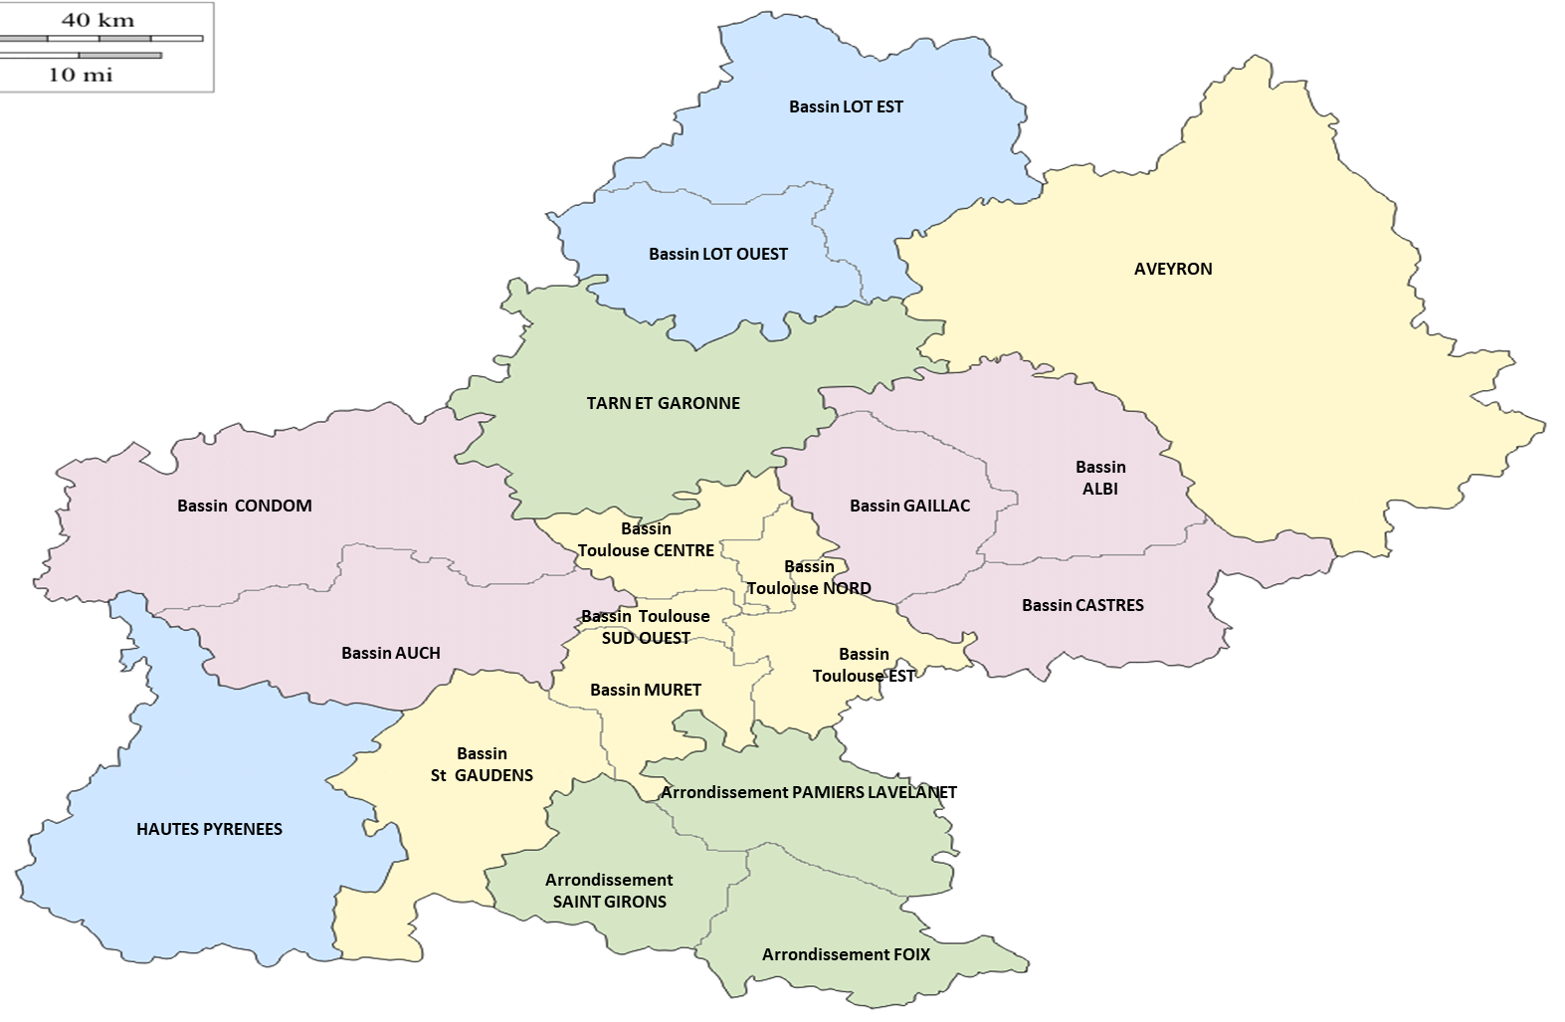
Carte des établissements candidats aux Projets Persévérance 2023 - 2024
Lycée Louis Vicat Souillac
LPO. Bourdelle Montauban
SEP A. Bourdelle Montauban
LP Le Sidobre
Lycée Norman Foster Beaumont de Lomagne
LPO La Borde Basse
LP Marie-Antoinette Riess
LPO Claude Nogaro Montauban
Lycée Saverne
LPO Stéphane Hessel Toulouse
LP Clément Ader
LP Gisèle Halimi Toulouse
LPO Pardailhan AUCH
LGT Joséphine Baker Toulouse
LP Pierre Mendes France
LP Eugène Montel Colomiers
LP Reffye
LPO C. de Gaulle Muret
LP Lautréamont
LPO Gallieni Toulouse
LP l’Arrouza Lourdes
LP Camel St Girons 09
Lycée des métiers d’art du bois et de l’ameublement Revel
DRAIO Toulouse/ Pôle Persévérance-Rectorat de l'Académie de Toulouse 20/09/2023
Notes:
11

Slide 12
2. La prévention en chiffres
En 2022/2023 en Haute-Garonne, 178 élèves encore scolarisés ont été concernés par une action de prévention/intervention :​
91 élèves ont été accompagnés dans le cadre d'un parcours personnalisé dont les PAFI.
87 élèves ont participé à une ou plusieurs actions dans un projet Persévérance.

Slide 13
En résumé, la MLDS c’est :
Faciliter les retours en formation
Prévenir les sorties prématurées
Bénéficiaires : Jeunes déscolarisés de plus de 16 ans passés en PSAD
Prendre en charge des jeunes déscolarisés et préparer leur retour en formation (sous statut scolaire prioritairement) :
Consolidation des acquis
Travail sur le projet, la confiance en soi
Suivi individuel de la coordonnatrice
NB : environ une douzaine d‘heures de cours / semaine
Remédiation
Pôle MLDS Lycée Déodat de Séverac
Bénéficiaires : Jeunes scolarisés / Equipes des EPLE
Conseiller ou intervenir sur une situation de jeune en voie de décrochage
Contribuer à l’identification des besoins du bassin et à la mise en place des réponses FOQUALE.
Conseiller, accompagner les chefs d’établissements, les référents décrochage scolaire, les équipes dans la mise en place de la politique de prévention du décrochage au sein des EPLE – Coordination de Projet FSE+ Persévérance
Prévention / Intervention
Bassin Ouest

Slide 14

Contacts
Ghislaine Chabert
Coordonnatrice MLDS pôle Déodat de Séverac, Toulouse
Référente bassin Toulouse Ouest.
06 11 08 29 70
Ghislaine.chabert@ac-toulouse.fr

Slide 15
ANNEXES

Slide 16
Lorrie BEZOS
Coordonnatrice MLDS
LNC 31 - Lycée de la Nouvelle Chance de Toulouse
06 10 29 58 62 lorrie.bezos@ac-toulouse.fr
MLDS LNC
REMEDIATION Bénéficiaires : Jeunes déscolarisés (Structure de Retour à l’école ) LNC 31 – Lycée Nouvelle Chance de Toulouse
Jeunes entre 16 et 25 ans, sortis du système scolaire depuis plus de 6 mois, ayant échoué à l'examen du baccalauréat général ou technologique STMG, ou n'ayant pu aller jusqu'à l'examen, et désireux de le re-préparer en dehors d'un cursus classique en terminale, en vue d'une poursuite d'études dans l'enseignement supérieur.
Proposer un retour en formation, sous statut scolaire, de manière à préparer l’examen du baccalauréat général ou technologique STMG
•Deux offres de formation disciplinaires de niveau Terminale (Générale et technologique STMG) • Des ateliers, inscrits dans l’emploi du temps, pour développer et/ou conforter des compétences transversales, méthodologiques et psycho-sociales, et améliorer ainsi estime de soi et sentiment de compétence (atelier « Corps/Voix » proposé à l’année ; des ateliers ponctuels autour de thématiques diverses, « apprendre à apprendre », « connaissance de soi », « slam », « Coopération et collaboration », etc.) OU des ateliers Projet (2021-2022 : « Elève ton Blob », Ecotopia avec association E-graine, etc.) • Un dispositif d’accompagnement soutenant la mobilisation du pouvoir d’agir (référent – 30 mn/hebdomadaire → formulation d’objectifs clairs et atteignables, enseignants - au quotidien → apprentissages / Professeur principal- 1h/hebdomadaire→ scolarité / Coordinatrice au quotidien→ parcours) •Des évènements de cohésion pour soutenir la construction du groupe élèves-enseignants et, ainsi, le sentiment d’appartenance à la structure

Slide 17
MLDS EANA
Cécile BROCHARD
Coordonnatrice du pôle MLDS EANA
Elèves allophones nouvellement arrivés
06 11 07 48 70
cecile.brochard@ac-toulouse.fr
REMEDIATION Bénéficiaires : Jeunes sans solution (Structure de retour à l’école )
Jeunes allophones* de plus de 16 ans (moyenne d’âge : 16/18 ans) scolarisés antérieurement dans leur pays d’origine, sans solution et sans qualification, passés par l’accueil des PSAD et le comité technique de diagnostic partenarial (= pas d’accueil direct). Ne sont pas pris en charge sur le dispositif : les moins de 16 ans / les NSA (non scolarisés antérieurement) / les jeunes étrangers francophones / les jeunes déjà inscrits dans un EPLE même si besoin FLE repéré
- progresser dans la maîtrise de la langue française - travailler le projet professionnel pour sécuriser les choix d’orientation et les parcours - pouvoir s’engager dans une poursuite d’études après le dispositif MLDS (majoritairement via une rescolarisation en lycée ou lycée professionnel car tous les EANA n’ont pas le statut administratif pour accéder à l’apprentissage).
- formation initiale sous statut scolaire : le jeune a le statut d’élève du LPO Gallieni - emploi du temps hebdomadaire modulaire articulé autour de l’acquisition du français (10 H de FLE hebdomadaires en moyenne) et de matières générales (mathématiques, anglais, histoire-géographie, EPS, arts plastiques…). - ateliers transverses (méthodologie, aide aux démarches, mobilité, image de soi et valorisation des acquis personnels antérieurs, sorties culturelles, musique, écriture fictionnelle ou journal de classe, laïcité-citoyenneté, info santé, égalité filles-garçons, etc…) - information métiers à travers partenariats et CIO + mini-stages de découverte et immersions de durée variable en établissements scolaires (EPLE support ou autres lycées, CFA, écoles) + stages en entreprise auprès de professionnels. Selon la période de l’année et les possibilités des structures. - préparation du DELF (diplôme d’études en langue française)

Slide 18

Circulaire de Persévérance et de lutte contre le décrochage scolaire
Continuité des politiques publiques en matière de prévention dans la LDS et mise en place de l’OF.
Mise en place d’une culture de prévention et de prise en charge du décrochage dans chaque EPLE.
Repérage et remobilisation des élèves en risque de rupture ou de décrochage grâce au GPDS y compris les apprentis.
Mobilisation des réseaux FOQUALE avec ouverture aux alliances éducatives.
Focus sur la réforme en lycée professionnel :
Accompagnement innovant et personnalisé de chaque jeune vers un parcours de réussite
TDO
Ambition Emploi

Slide 19
2. Réseaux FOQUALE

Slide 20

POURQUOI?
Réactivation dès la rentrée2022 dans la plupart des départements
Sous la responsabilité du pilote départemental DASEN-IEN-IO
C’est la réponse de l’Education Nationale à la
.Prévention
.Intervention
.Remédiation
Responsables FOQUALE
Maillage du 31 pour la rentrée scolaire 2023/2024
Les membres du réseau FOQUALE
Proviseur de Lycée
Principal
DCIO
Coordonnateurs MLDS
Alliances Educatives (ML- GRETA- E2C…)
Evolution des PSAD
Une dynamique de réseaux dans la lutte contre le décrochage en lien avec la réforme des lycées Pro

Slide 21
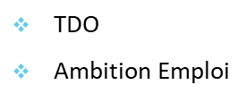
3. FOCUS sur des dispositifs innovants de Lutte contre le décrochage

Slide 22
Tous Droits Ouverts
Circulaire du 18 juillet
Deux expérimentations TDO convaincantes sur l’académie de Toulouse (Tarn et Tarn-et-Garonne).
Demande de généralisation à la rentrée scolaire 2023.
Au sein du lycée, le GPDS identifie les élèves pour qui la réponse EN n’est pas suffisante:
L’élève garde son statut scolaire mais ouverture du parcours de remédiation.
Tous droits ouverts est une palette élargie de solutions de remobilisation pour les élèves en voie de décrochage.
PAFI-DO: Un parcours aménagé de la formation initiale (PAFI+), en intégrant des partenaires hors éducation nationale.
Les élèves volontaires peuvent désormais rejoindre une structure de proximité sous convention (mission locale, école de la deuxième chance, centre EPIDE, CFA, Afpa avec la promo 16-18, etc.) tout en maintenant l’ensemble de leurs droits pour quatre mois maximum.

Slide 23
Le parcours Ambition emploi au lycée professionnel
Arrêté du 18 juillet / vademecum (https://eduscol.education.fr/897/prevention-et-lutte-contre-le-decrochage )
Dispositif qui permettra aux élèves sortant du lycée, diplômés ou non:
De conserver leur statut d’élève pendant 4 mois maximum
De bénéficier de différents dispositifs : stages, rencontres avec des recruteurs, mission locale…
L’établissement d’origine doit proposer des entretiens de situation avec : chef d’établissement, Psy-EN, ML, coordonnateur MLDS
A l’issue des 4 mois, ceux qui demeureraient sans solution se verront proposer un CEJ par la ML.

